Slide 1
實驗6 : 取樣定理之MATLAB模擬與分析 實驗結報
第二組
物理四 C24074031 劉嘉峰
系統三 F14081046 周呈陽

Slide 2
實驗目的
學習設定適合的取樣頻率使訊號得以完美還原，並驗證當取樣頻率不足時，會發生膺頻效應(Aliasing Effect)，還原之頻譜重疊，原來的訊號無法還原。
由時域、頻域了解取樣的膺頻效應，並學習如何選取取樣頻率消除應頻效應。
練習由取樣值和 sinc 函數以內插法還原訊號，並設定適合的取樣頻率和低通濾波器截止頻率，使原本訊號得以還原。

Slide 3
步驟一
程式碼
預期結果(理論依據)
預期結果 v.s 實際結果 (解釋原先訊號與取樣訊號關係)

Slide 4
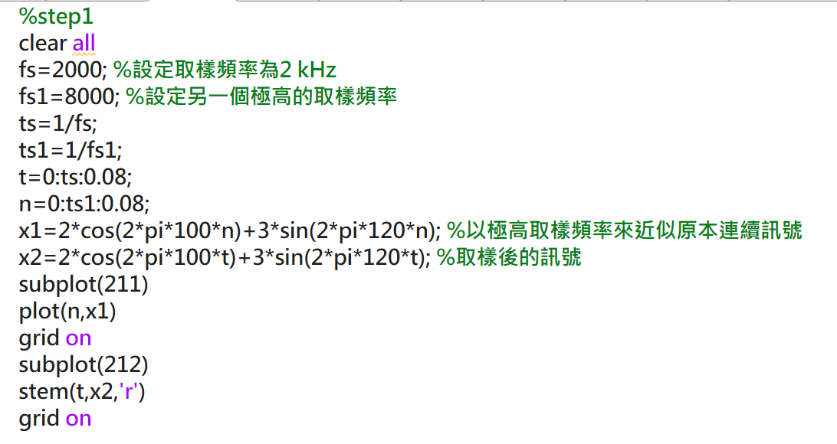
步驟一： 1.程式碼

Slide 5
步驟一： 2.預期結果(理論依據)
訊號最高頻(W)：120Hz
取樣頻率(fs)：2000Hz
根據取樣定理：fs>=2W 即可完美還原
2000>2*120=240
預期結果：訊號可被完美還原

Slide 6
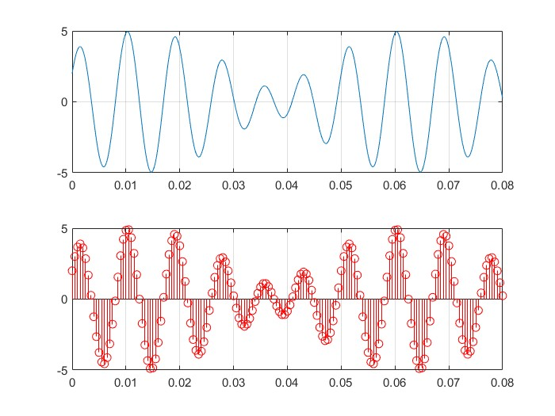
步驟一： 3.實際結果v.s預期結果
(下圖)取樣訊號x2幾乎完美重現(上圖)原本的訊號x1，可由取樣之訊號推得原先訊號。
與原先的預期相符

Slide 7
步驟二
程式碼
預期結果(理論依據)
預期結果 v.s 實際結果(解釋原先訊號與取樣訊號關係)

Slide 8
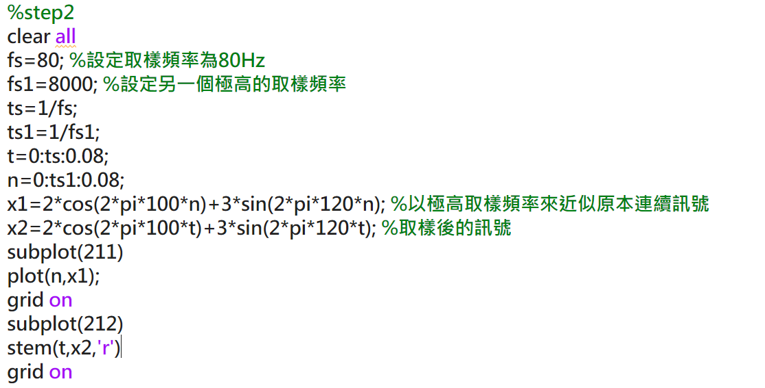
步驟二： 1.程式碼

Slide 9
步驟二： 2.預期結果(理論依據)
訊號最高頻(W)：120Hz
取樣頻率(fs)：80Hz
根據取樣定理：fs>=2W 即可完美還原，反之則無法
80<2*120=240
預期結果：訊號無法被完美還原

Slide 10
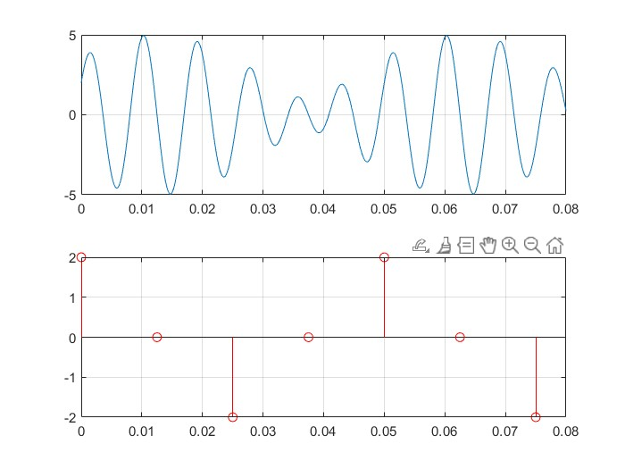
步驟二： 3.實際結果v.s預期結果
根據(下圖)取樣訊號x2難以推得(上圖)原先訊號x(t)的樣子，無法推得原先訊號
與預期結果符合

Slide 11
步驟三
程式碼
預期結果(理論依據)
預期結果 v.s 實際結果(解釋x1與x2關係)

Slide 12
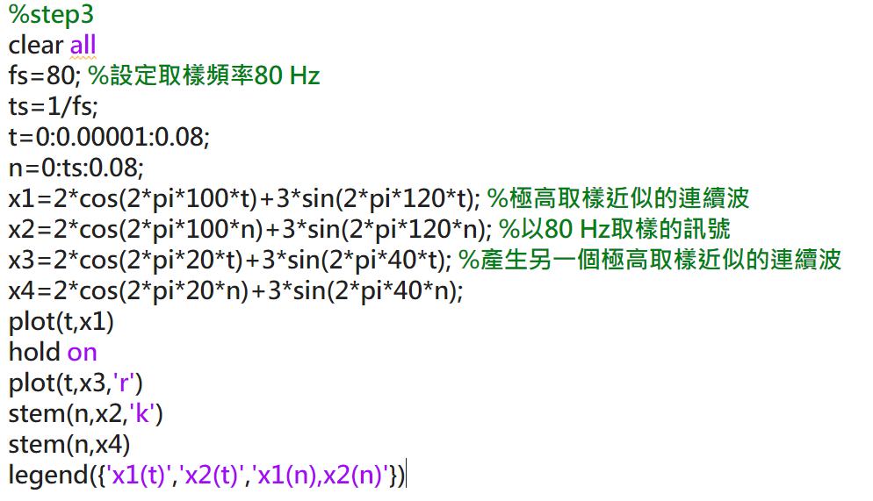
步驟三： 1.程式碼

Slide 13
步驟三： 2.預期結果(理論依據)
以取樣頻率 fs = 80 Hz 分別對x1(t)、x2(t)取樣
f11 = 100Hz ，f12 = 120Hz；f21 = 20Hz，f22 = 40Hz、，取樣頻率fs = 80Hz
觀察 f11 = f21+1*fs ， f12 = f22+1*fs
由f1 = f2+m*fs，m為正整數，兩訊號之取樣值應為相同，從時域無法有效區分還原之訊號。

Slide 14
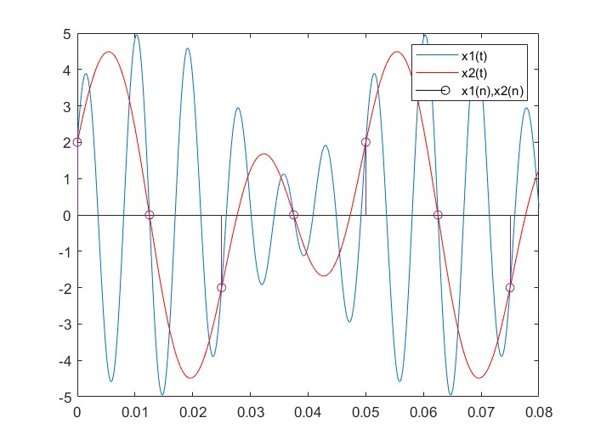
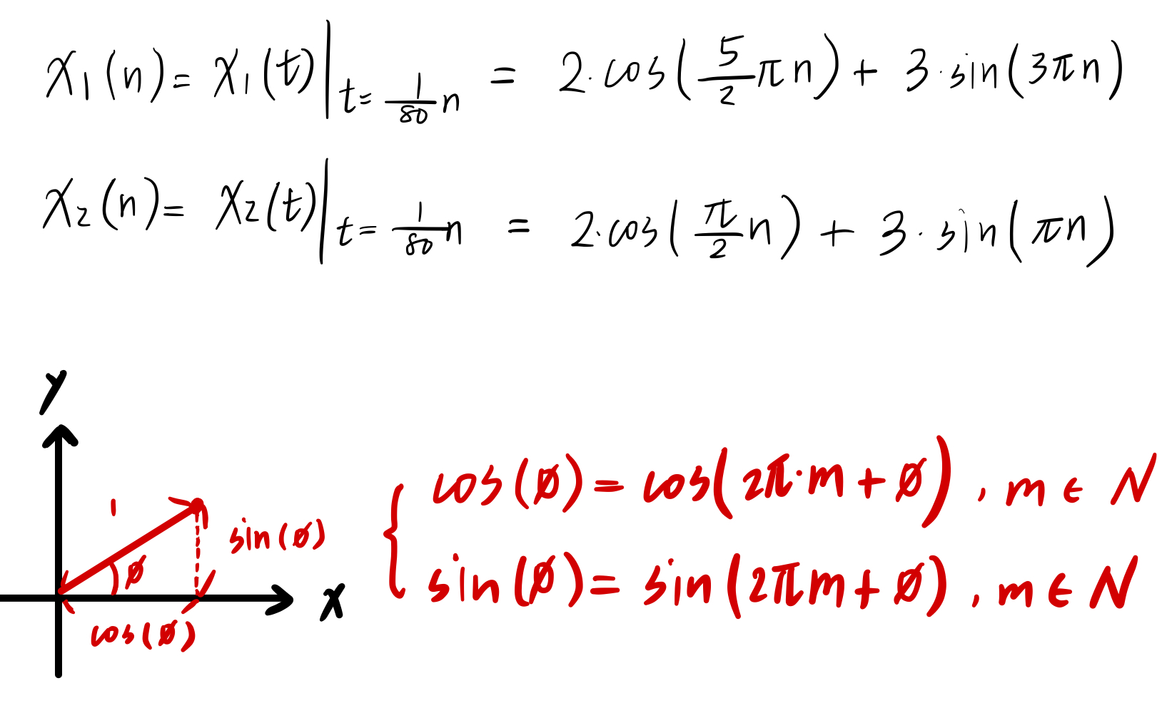
步驟三: 3.實際結果v.s預期結果
x1(t)、x2(t)為不同訊號，但兩者取樣值卻相同( x1(n)、x2(n) )，從時域無法有效區分取樣訊號所對應之原本訊號為何
x1最高頻為W1 = 120Hz，x2最高頻W2 = 40Hz
由取樣定理fs<2*W1，x1無法由取樣值唯一表示
因為f1 = f2+fs，故2者取樣值相同。

Slide 15
步驟四
程式碼
預期結果(理論依據)
預期結果 v.s 實際結果(觀察頻譜與訊號實際頻譜)

Slide 16
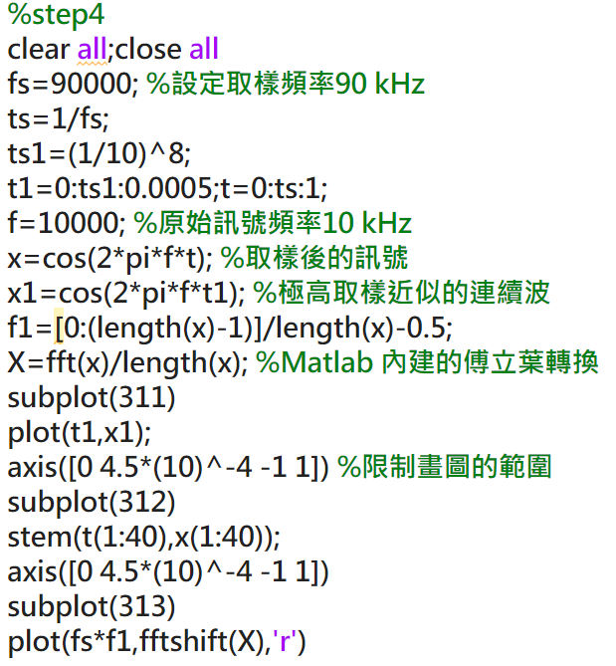
步驟四: 1.程式碼

Slide 17
步驟四： 2.預期結果(理論依據)
x1(t) = cos(2*pi**fm*t)，fm = 10kHz
經Fourier tranform為 X1(f) = 0.5δ(t+fm)+0.5δ(t-fm)
根據取樣定理， 最高頻W1 = 10kHz，取樣頻率fs = 90kHz
90k>2*10k = 20k ，可完美重建訊號

Slide 18
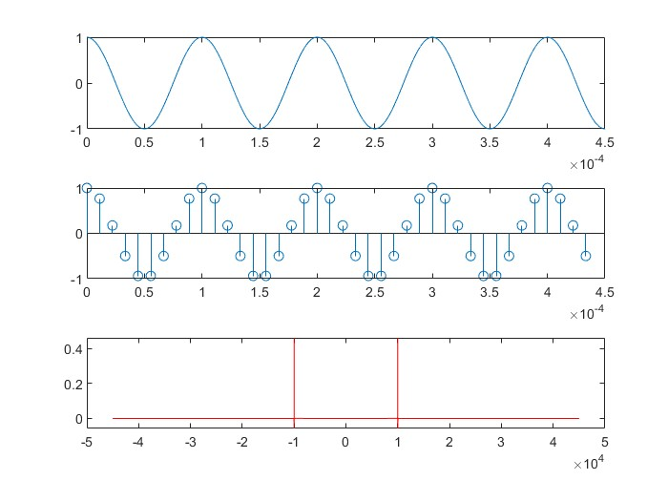
步驟四: 3.實際結果v.s預期結果
重建訊號(下圖)幾乎還原原先的訊號(上圖)，與取樣定理的推測相符。
傅立葉轉換完應為+-10kHz的兩根脈衝，但與實驗結果不符:
下圖的傅立葉轉換結果利用的是fft的快速傅立葉轉換，
其轉換是根據離散訊號去做運算得到的近似值，
因此振幅與連續時間之訊號不完全相同，
但其頻率成分是與連續訊號相符合的。

Slide 19
步驟五
程式碼
預期結果(理論依據)
預期結果 v.s 實際結果(觀察頻譜與訊號實際頻譜)

Slide 20
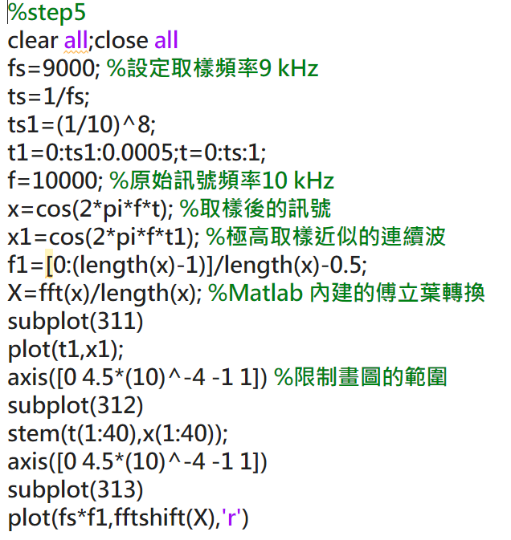
步驟五: 1.程式碼

Slide 21
步驟五： 2.預期結果(理論依據)
x1(t) = cos(2*pi**fm*t)，fm = 10kHz
經Fourier tranform為 X1(f) = 0.5δ(t+fm)+0.5δ(t-fm)
x1(t)的最高頻W1=10kHz，取樣頻率fs為9kHz，
根據取樣定理，9k<10*20k=20k，訊號無法完美重建

Slide 22
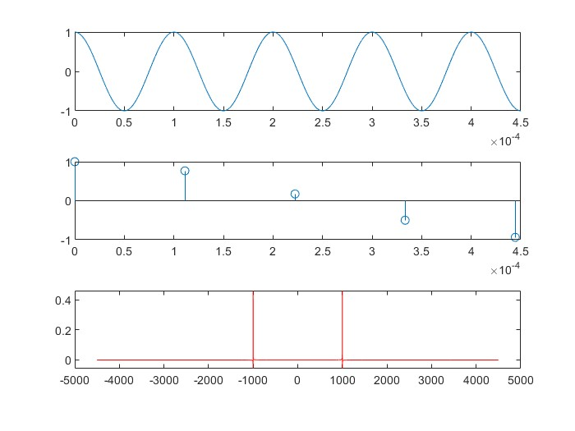
步驟五: 3.實際結果v.s預期結果
因為取樣頻率太小，取樣訊號無法唯一決定原先之訊號。(觀察上、中兩圖)
因為不滿足取樣定理，出來的頻譜結果X2(f)與原先訊號的頻譜不相同。
由於取樣頻率fs=9kHz太小，導致頻譜發生疊合的現象。
此外可觀察到因為取樣頻率，僅顯示了9k個點的數值，範圍為-4500~4500，
尚未涵蓋到理論值得10kHz。

Slide 23
步驟列六
程式碼
預期結果(理論依據)
預期結果 v.s 實際結果(觀察訊號與重建訊號)

Slide 24
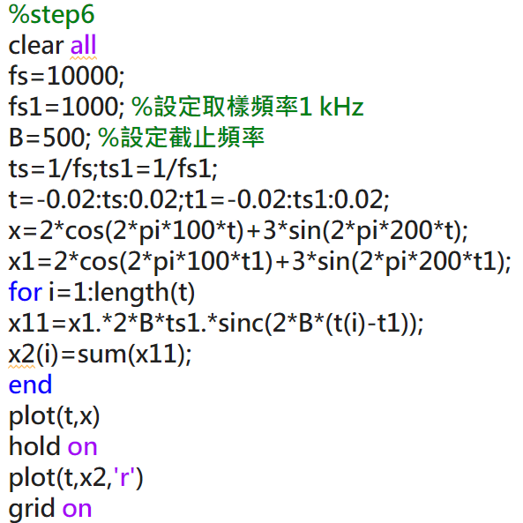
步驟六: 1.程式碼

Slide 25
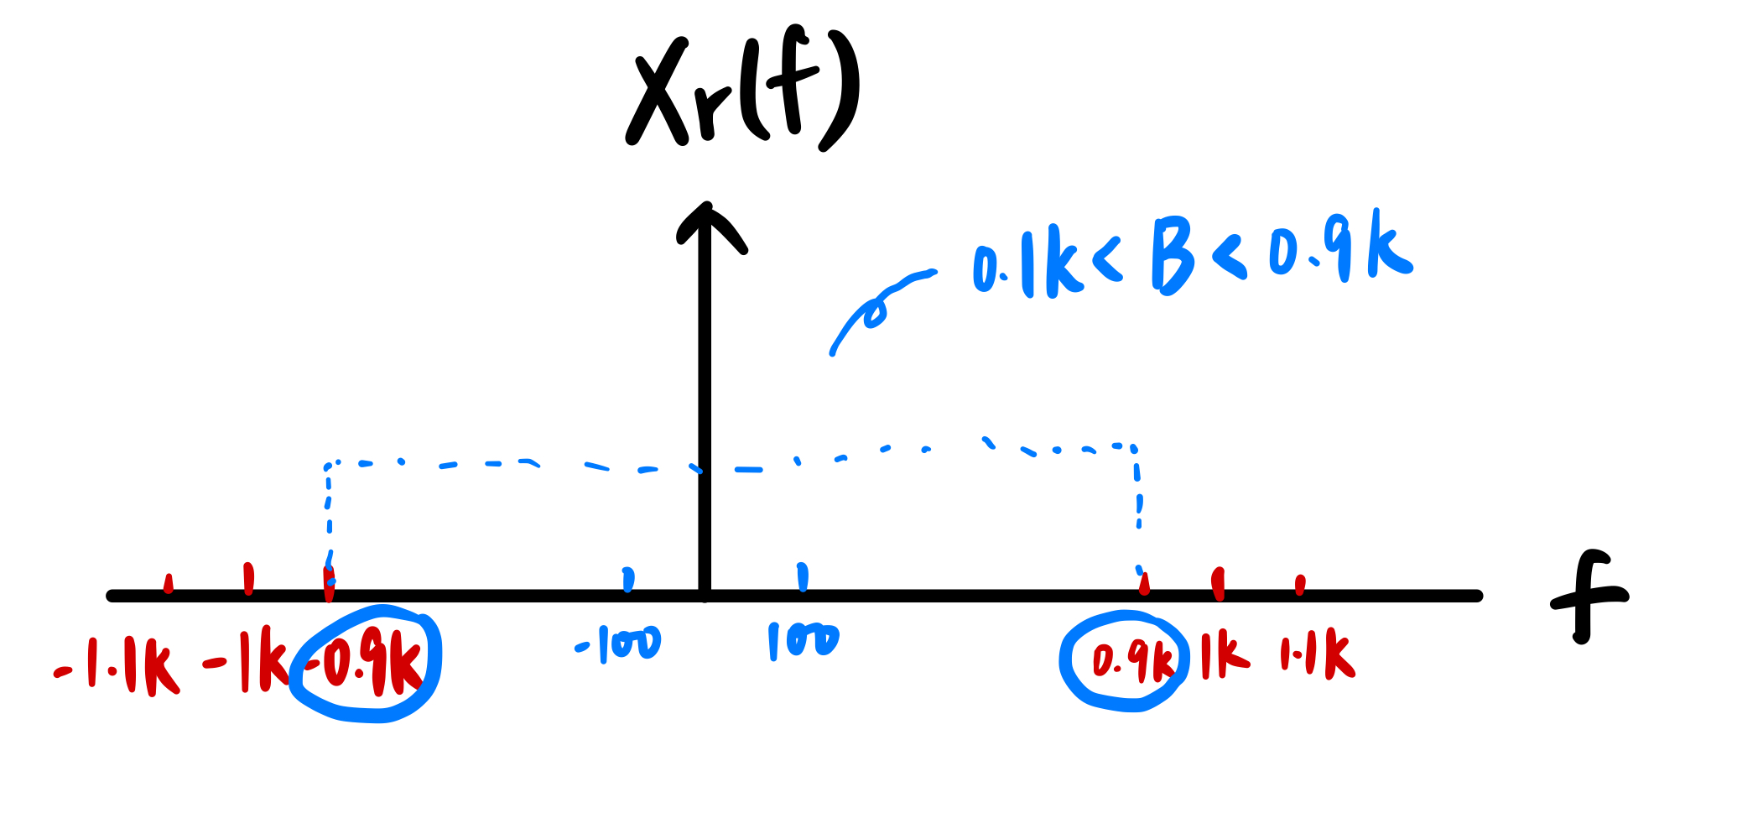
步驟六: 2.預期結果(理論依據)
x1(t)的最高頻W1 = 100Hz，取樣頻率fs為1kHz，
根據取樣定理，1k>2*100，訊號得以完美重建。
重建頻譜為每1k複製一次頻寬為1k的訊號，截止頻率B=500Hz
可濾出原本的頻譜，故可完美重建。

Slide 26
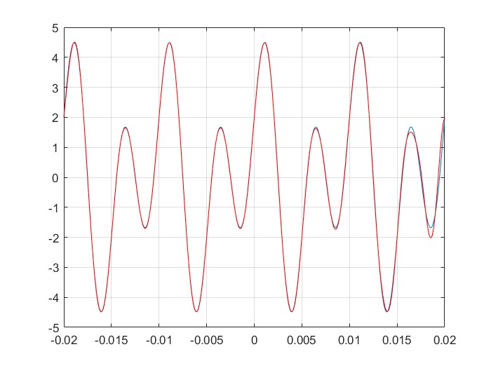
步驟六: 3.實際結果v.s預期結果
重建訊號(紅色)與原先訊號(藍色)幾乎完全重疊，視為完美重建，與理論相符。

Slide 27
步驟七
程式碼
預期結果(理論依據)
預期結果 v.s 實際結果(觀察訊號與重建訊號)

Slide 28
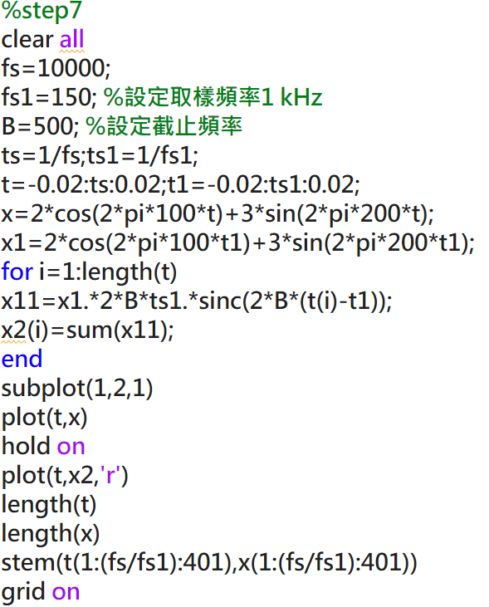
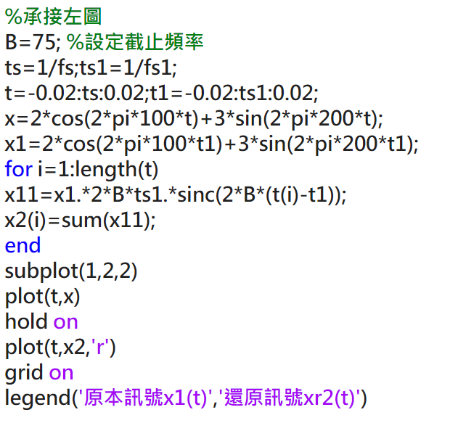
步驟七: 1.程式碼

Slide 29
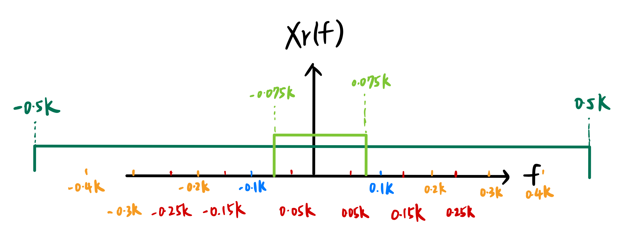
步驟七: 2.預期結果(理論依據)
x1(t)的最高頻W1 = 100Hz，取樣頻率fs為150Hz，
根據取樣定理，150<2*100，訊號無法完美重建。
利用截止頻率B=500Hz，會產生膺頻效應，濾出多餘的頻譜訊號。
將截止頻率B改為75Hz，在0.05k~0.1k的地方會產生膺頻效應，亦無法重建。

Slide 30
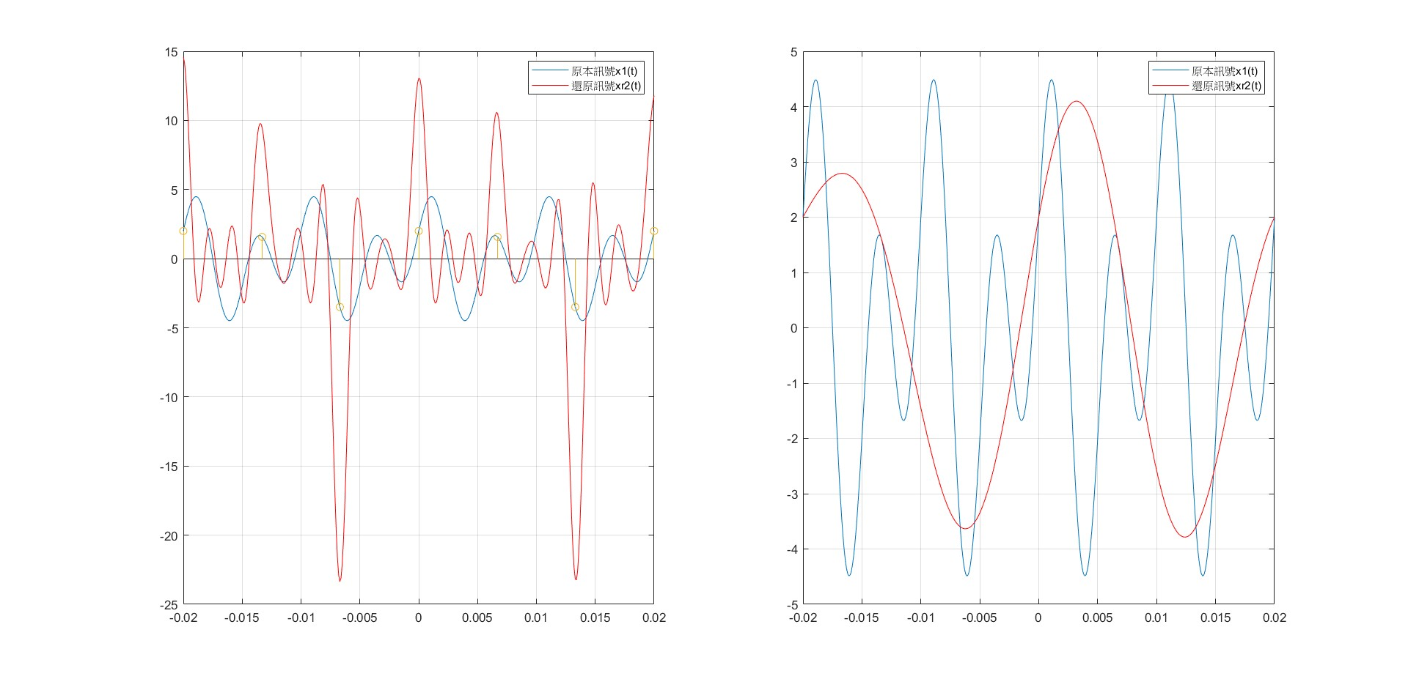
步驟七: 3.實際結果v.s預期結果
由圖可知，若取樣頻率fs=150Hz，不管B=500(左圖)或B=75(右圖)，
均無法重建原先的訊號，因為取樣頻率太小，導致複製的頻譜發生重疊，
無法呈現原本訊號的樣子。

Slide 31
實習作業一
程式碼
結果驗證
理論依據(f1、f2、fs關係)

Slide 32
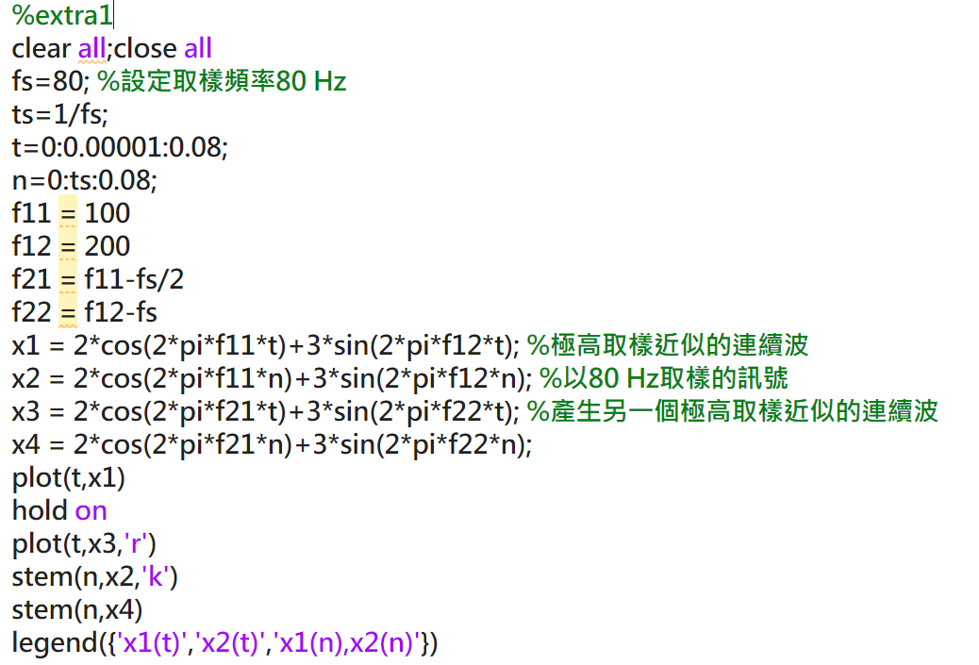
實習作業一: 1.程式碼

Slide 33
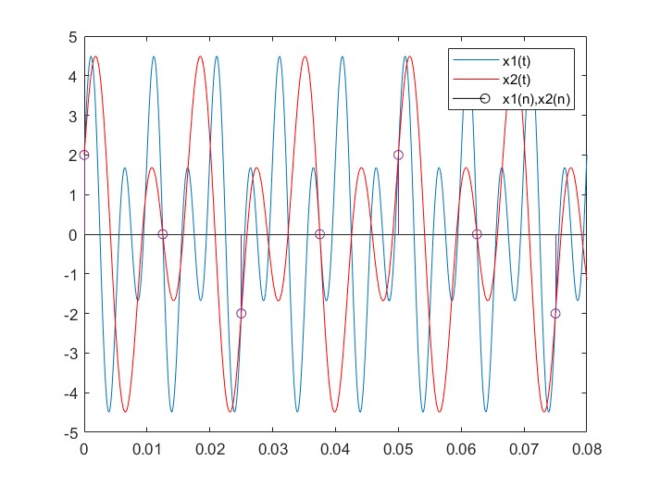
實習作業一: 2.結果驗證
由圖可知，雖然x1(t)、x2(t)為不同頻率之訊號，但在取樣值時均為相同值。

Slide 34
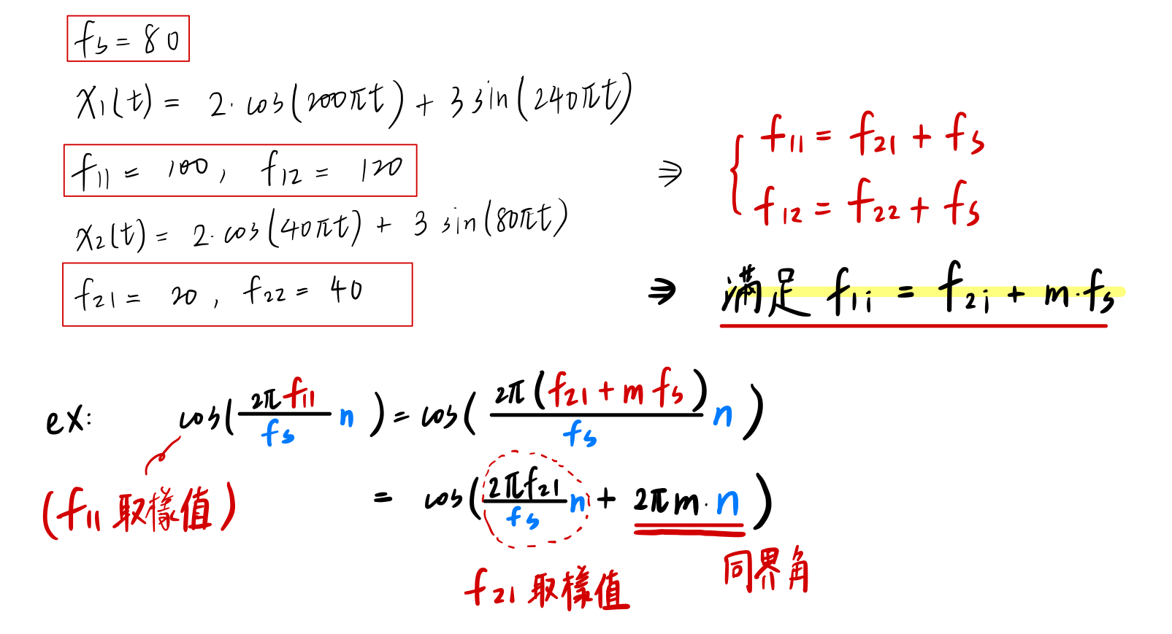
實習作業一: 3.理論依據
當滿足 f1 = f2 +m*fs ，則取樣值會相同，兩訊號在sin、cos均滿足此等式。

Slide 35
實習作業二
程式碼
結果驗證
理論依據(f1、f2、f3、fs關係)

Slide 36
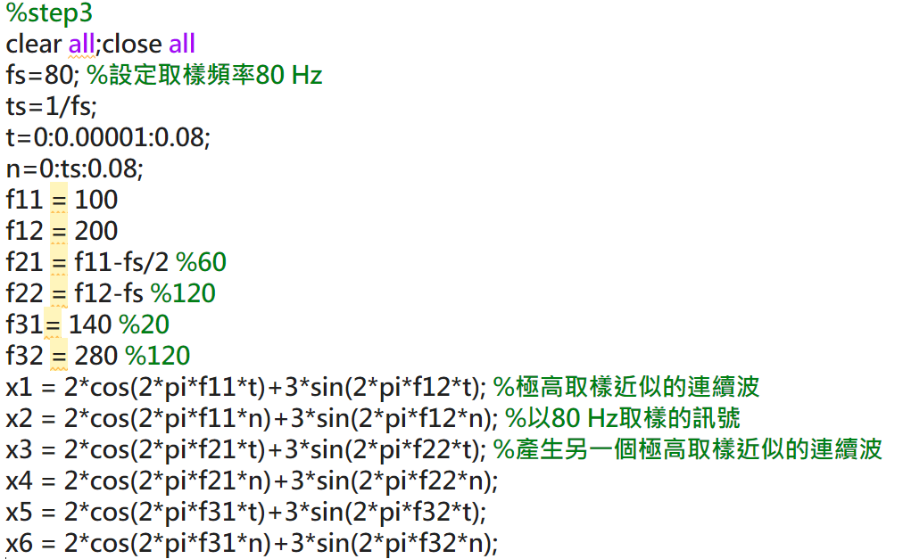
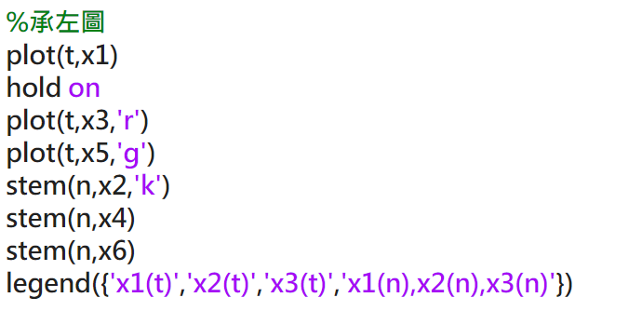
實習作業二: 1.程式碼

Slide 37
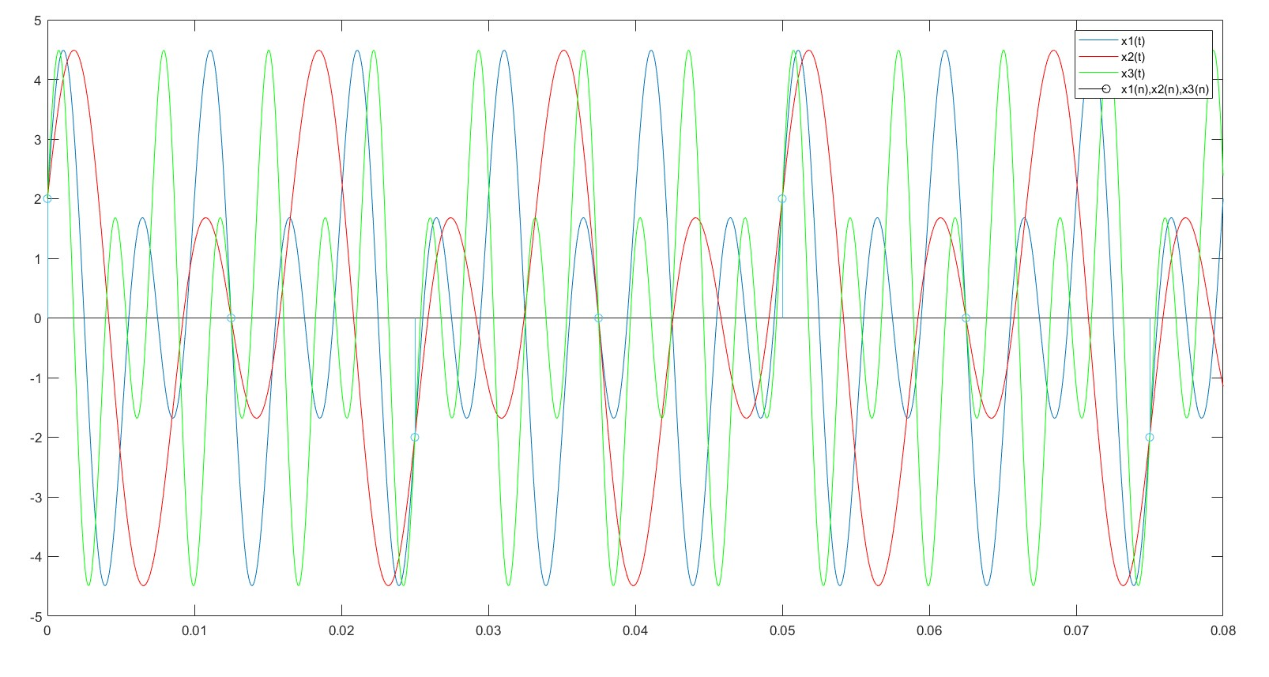
實習作業二: 2.結果驗證
由圖可知，雖然x1(t)、x2(t)、x3(t)頻率均不相同，但取樣值卻都相同。

Slide 38
實習作業二: 3.理論依據
根據實習一所得的結論，f11 = 100 , f12 = 120；f21 = 20 , f22 =40 , fs = 80
f11 = f21+ fs ； f12 = f22 +fs
製造訊號x3(t) = 2*cos(2*pi*f31*t)+3*sin*(2*pi*f32*t)
f31 = 140 ， f32 = 280
此滿足 f31 = f11 + fs/2 = f21+3/2*fs (cos為偶函數)
f32 = f12+2*fs = f22+4*fs
故x1(n) = x2(n) = x3(n)

Slide 39
實習作業三
程式碼
預期結果(理論依據)
結果驗證

Slide 40
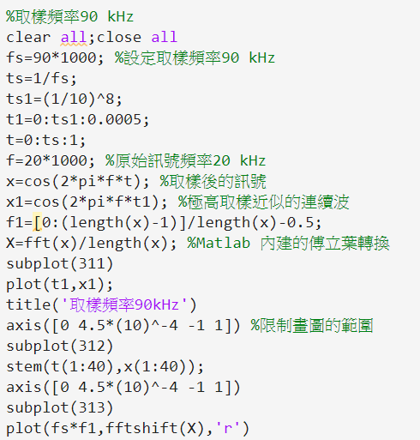
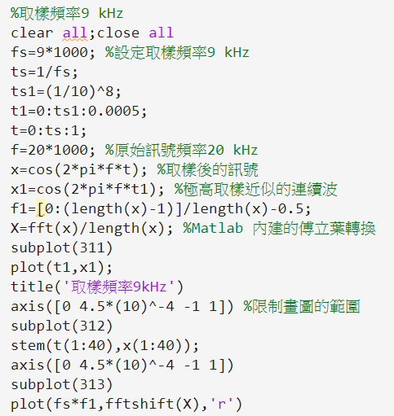
實習作業三: 1.程式碼

Slide 41
實習作業三: 2.預期結果
X(t) = cos(40k*pi*t) 經由FT可得 X(f) = 0.5δ(t+20k)+0.5δ(t-20k)
x(t)最大頻寬W = 20kHz ，取樣速率fs1 = 90kHz, fs2 = 9kHz
根據取樣定理:
fs1 > 2*W ，故頻譜可正確重建
fs2 < 2*W ，故頻譜無法正確重建

Slide 42
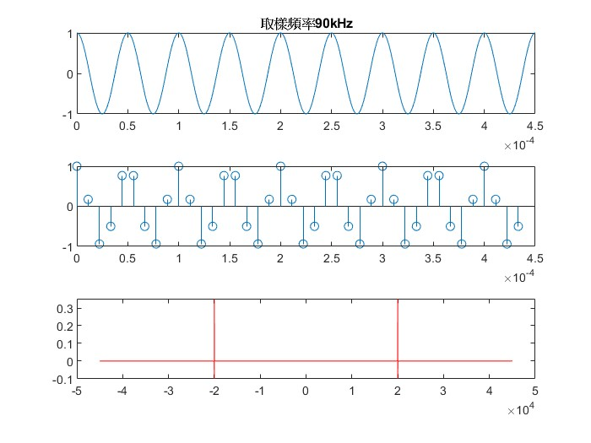
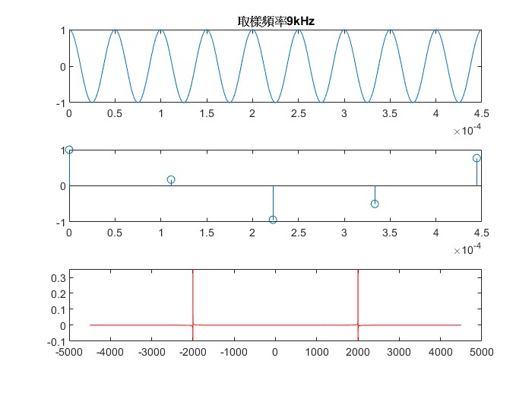
實習作業三: 3.結果驗證
(左圖)取樣頻率90kHz :
與先前fm= 10k相比，fm =20k較難從取樣訊號看出原先訊號，但仍舊能看出稍為的輪廓。
重建頻譜的頻率成分是正確的，但其振幅並非脈衝，因為fft為利用離散傅立葉相加得到的近似結果。
(右圖)取樣頻率9kHz：
因為取樣速率太小，無法從取樣訊號推得原先訊號。
因為膺頻效應，重建頻譜的頻率成分亦為錯誤成分。

Slide 43
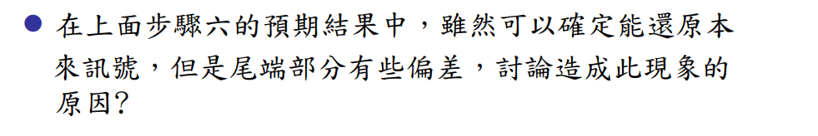
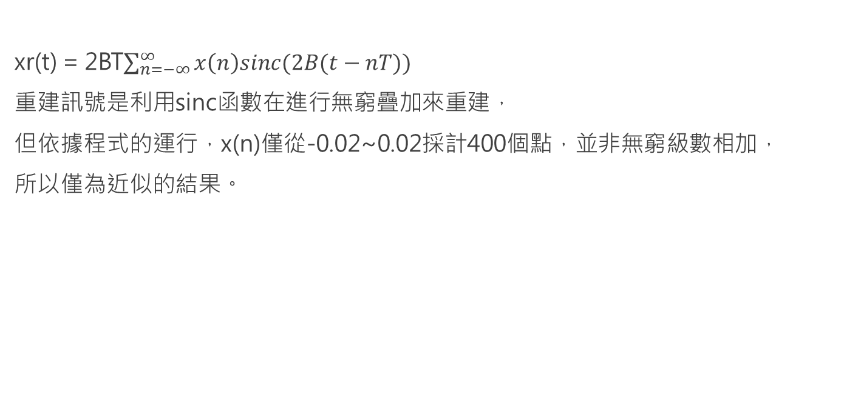
實習作業四
xr(t) = 2BT$\sum_{n=−∞}^{∞}{x\left(n\right)sinc(2B(t−nT))}$
重建訊號是利用sinc函數在進行無窮疊加來重建，
但依據程式的運行，x(n)僅從-0.02~0.02採計400個點，並非無窮級數相加，
所以僅為近似的結果。

Slide 44
實習作業五
程式碼
預期結果(理論分析)
結果驗證

Slide 45
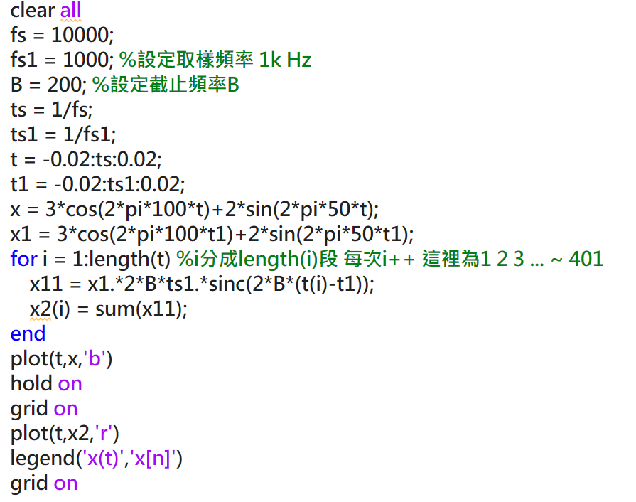
實習作業五: 1.程式碼

Slide 46
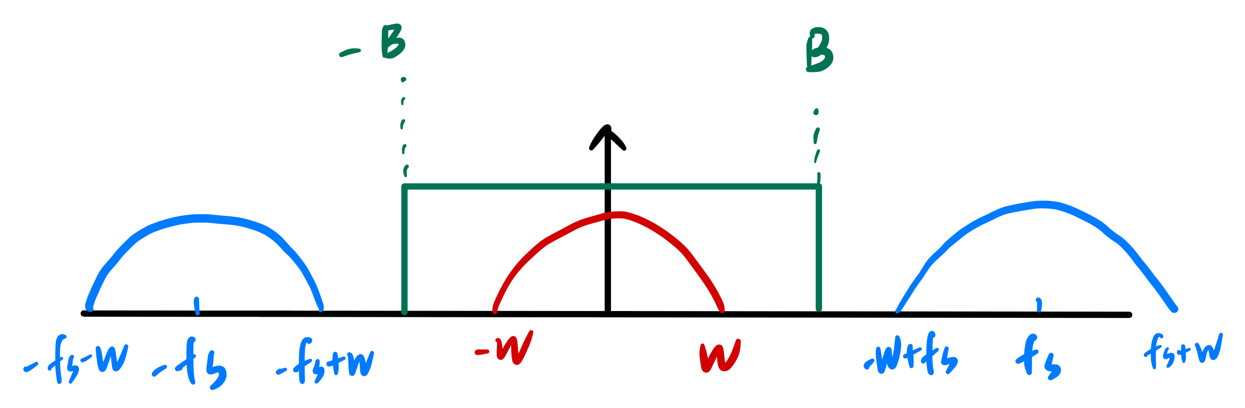
實習作業五: 2.預期結果
x2(t) = 3*cos(200*pi*t)+2*sin(100*pi*t) ,
最高頻W2 = 100Hz
由取樣定理可知取樣頻率fs須滿足: fs >2*W2
由重建頻譜可知截止頻率B須滿足 : W2 < B < -W2+fs
我們採用 fs=1000Hz，B=200Hz
1000>2*100 且 100<200<900
故 訊號可以sinc波疊加完美重建

Slide 47
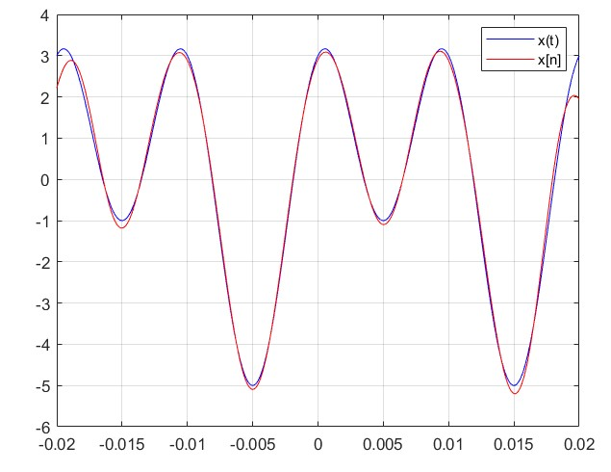
實習作業五: 3.結果驗證
由圖可知，x[n]幾乎完美重建了原先的訊號x(t)。
尾端的偏差來自於真正的完美重建為無窮疊加的結果，
但我們僅用了有限的取樣值去做近似。

